Slide 1


Tecnológico Nacional de México
Instituto Tecnológico de Frontera Comalapa
Banco de ejercicios
Programación web
Alumna: Gleysi Yoselin Escobedo López
Semestre: 8
Número de control: 22270456
Carrera: Ingeniería en Sistemas Computacionales
Docente: Ing. Francisco Javier Velázquez Mingo
Fecha de entrega: 9 de junio de 2026

Slide 2
Introducción
El presente banco de ejercicios representa el resultado de las prácticas y avances enfocados en la seguridad y el control de acceso dentro del desarrollo de aplicaciones web. Se explora la implementación de roles de usuario (Administrador y Alumno), el objetivo de estos ejercicios es demostrar la capacidad para restringir el acceso a módulos del sistema, gestionar sesiones de usuario de manera eficiente y asegurar que la integridad de la base de datos se mantenga mediante una jerarquía de permisos bien definida.

Slide 3
Justificación
La importancia de este avance radica en la necesidad de mantener el control de acceso basado en roles. La realización de estas prácticas permite entender por qué ciertas cuentas, como la del Administrador, deben gestionarse exclusivamente desde el servidor o base de datos para prevenir vulnerabilidades. Asimismo, se comprende por qué Guards es una barrera de software que impide la navegación mediante la manipulación de URLs. Al resolver estos ejercicios, se garantiza que el sistema "Solicita-Tec" cumpla con los estándares de seguridad necesarios para ser una herramienta confiable.

Slide 4
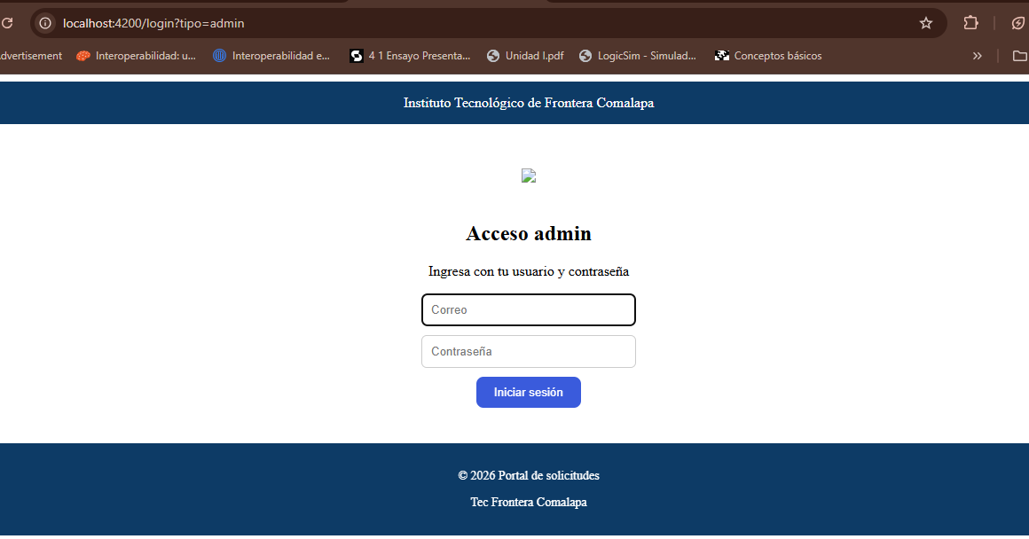
Ajuste en el manejo de roles y seguridad de navegación- Administrador
El perfil de administrador es el que mayor seguridad debe tener, por lo tanto en este caso dentro de la aplicación no se puede crear una cuenta de administrador; las credenciales necesarias deben crearse en la base de datos directamente.
Esto se puede comprobar en la interfaz de la pantalla de login.

Slide 5
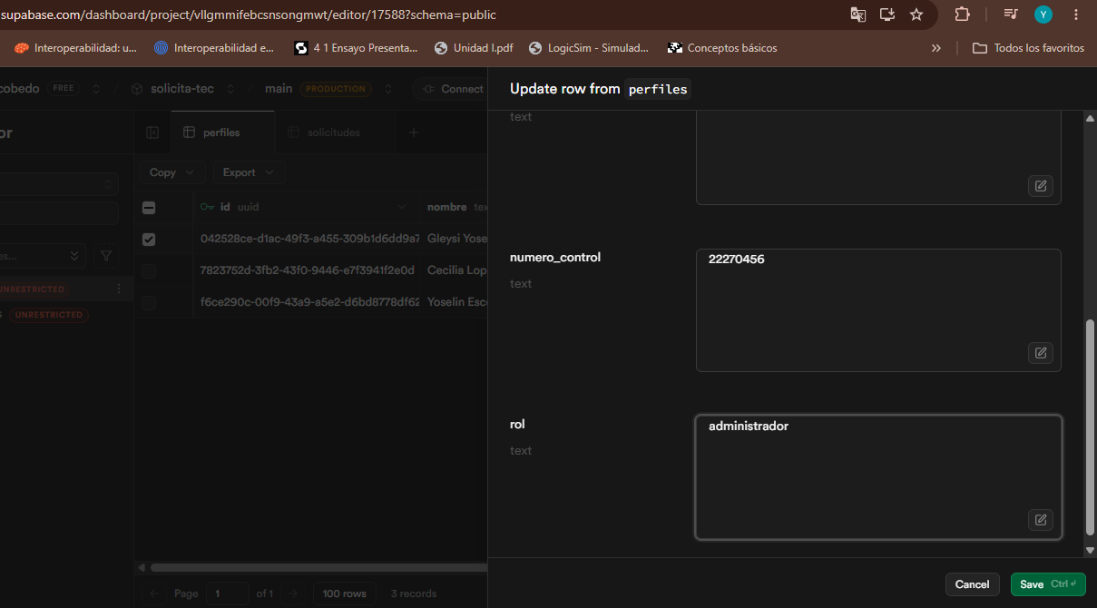
Ajuste en el manejo de roles y seguridad de navegación- Administrador
Una vez configurado el rol de administrador y añadiendo la protección de rutas, se procedió a crear un usuario con este rol, directamente desde la base de datos en la tabla “perfiles”.
En este caso se modificó un usuario ya existente, únicamente editándolo como administrador.

Slide 6
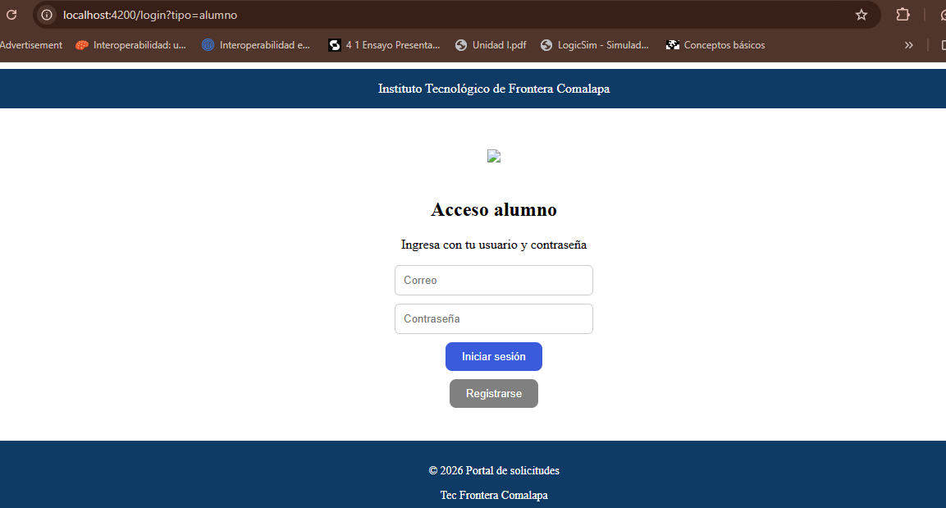
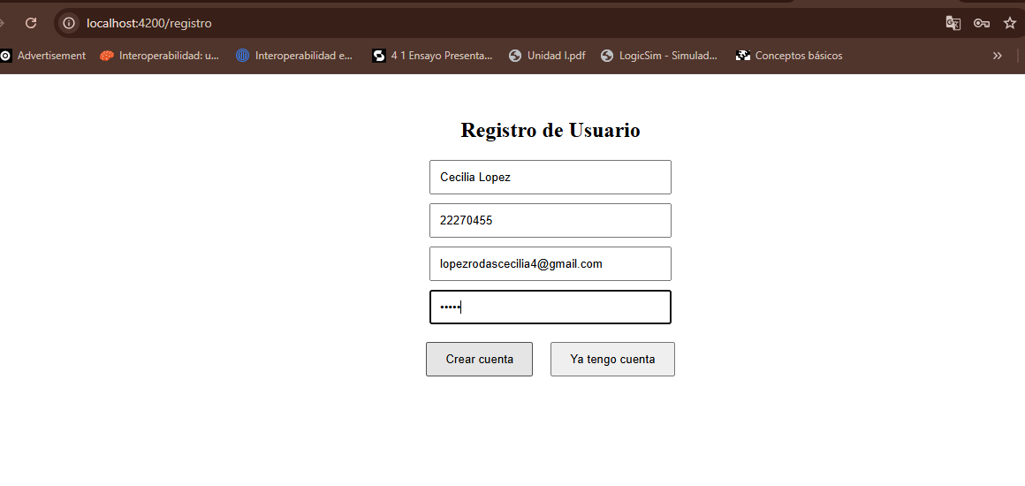
Ajuste en el manejo de roles y seguridad de navegación- Administrador
El perfil de alumno tiene permitido crear una nueva cuenta directamente en la aplicación y posteriormente iniciar sesión para validar los datos ingresados en la base de datos.

Slide 7
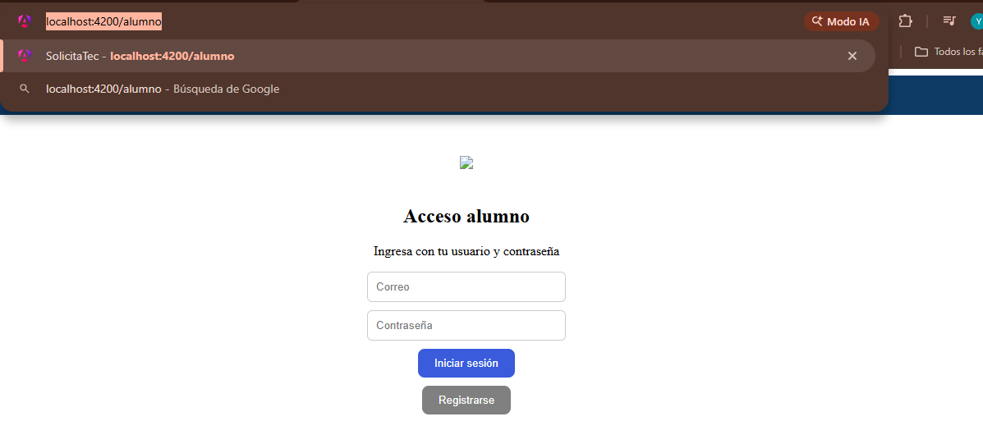
Ajuste en el manejo de roles y seguridad de navegación-Alumno
Se utiliza para proteger rutas y decidir si un usuario puede acceder o no a una página determinada.
Al intentar navegar por la página modificando la ruta se activa la seguridad y bloquea ese acceso no autorizado, redirigiéndolos al Login para ingresar correctamente.

Slide 8
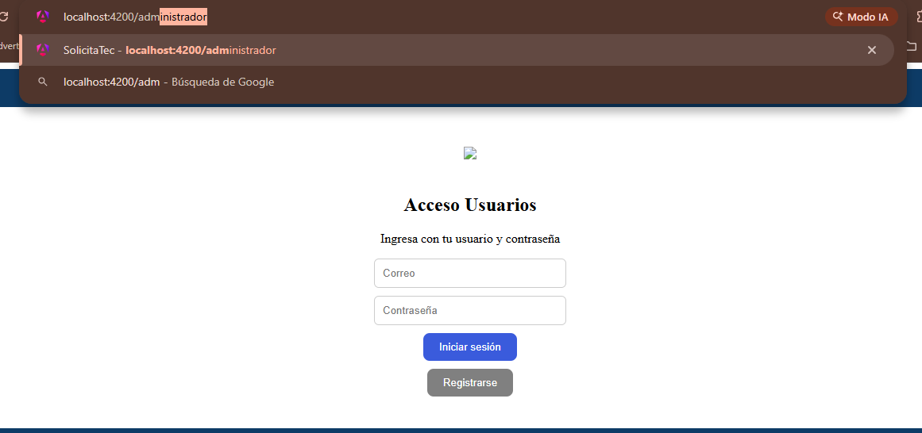
Ajuste en el manejo de roles y seguridad de navegación-Alumno
Se bloquea el acceso no autorizado, redirigiéndolos al Login para ingresar correctamente. Esto se pudo identificar al realizar las pruebas con alumno y administrador.

Slide 9
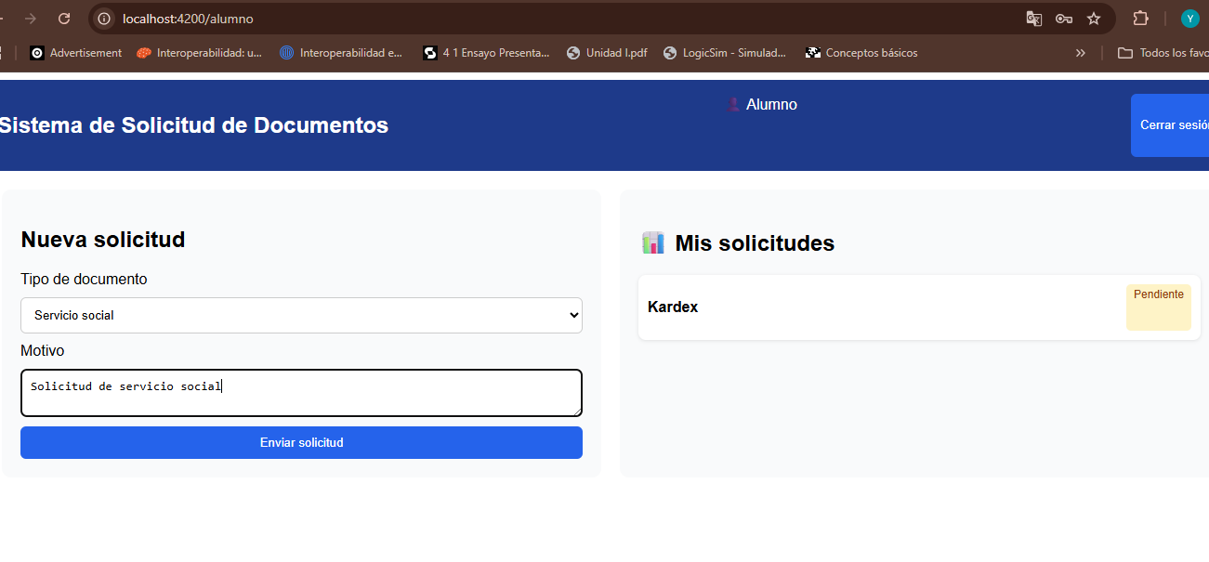
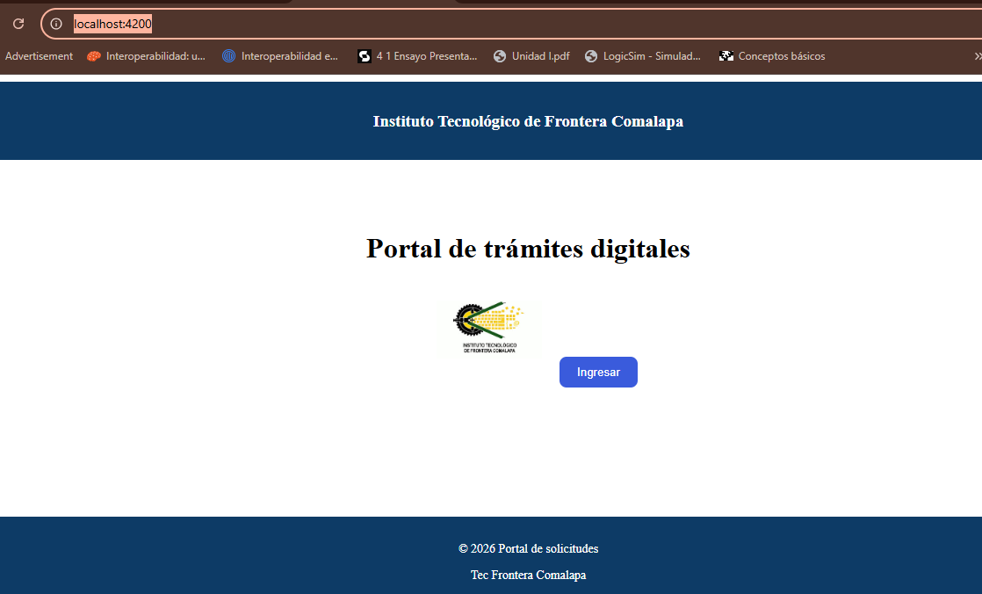
Botón para cerrar sesión
Para permitir que los usuarios finalicen su sesión de manera segura, se implementó una funcionalidad de cierre de sesión utilizando los servicios de autenticación de Supabase.
El método de cierre de sesión dentro del servicio SupabaseService es el encargado de cerrar la sesión activa del usuario, ya sea administrador o alumno.
Al cerrar sesión la página redirige al usuario a la página de bienvenida.

Slide 10
Conclusión
En la elaboración de esta actividad se ha logrado el funcionamiento del sistema de seguridad y gestión de roles. Se comprobó que la aplicación responde correctamente ante intentos de navegación no autorizada, redirigiendo a los usuarios al portal de acceso correspondiente y protegiendo así las rutas de administración y consulta de alumnos.La integración de los servicios de Supabase para el inicio y cierre de sesión permitieron una navegación sefura, además es un paso más en el desarrollo de esta aplicación web.

Slide 11
Fuentes de información
Vázquez Escobedo, C. (2026). Tópicos de Programación Web Instituto Tecnológico de Frontera Comalapa.
La presente práctica se llevó a cabo siguiendo las indicaciones del catedrático Francisco Javier Velázquez Mingo, además de utilizar los conocimientos adquiridos durante la asignatura Tópicos de Programación Web impartida en el periodo enero-junio de 2026.

Slide 12
Anexo carpeta que contiene el código fuente correspondiente a este avance “Proyecto_angular”

